Slide 1
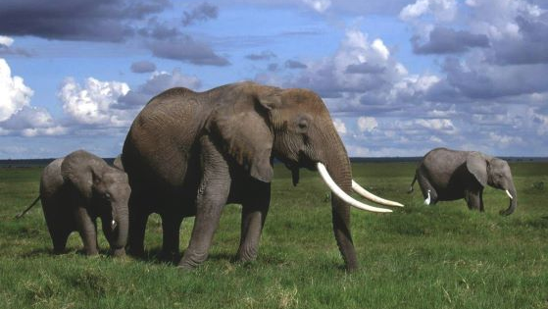

Słoniowa mama
https://dinoanimals.pl/wp-content/uploads/2012/07/S%C5%82onie-afryka%C5%84skie.jpeg

Slide 2
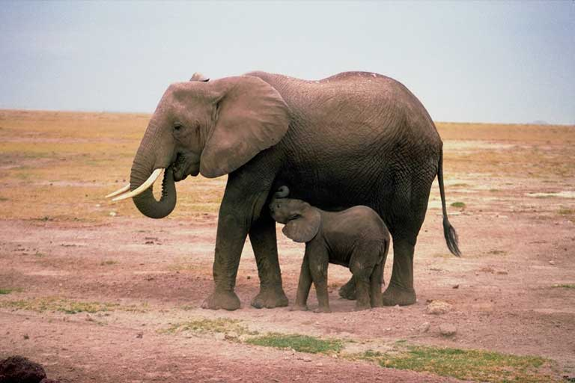
Słoniowa mama bardzo dba o swoje 120 kilowe maleństwo. Tyle może ważyć mały słoń.
https://www.medianauka.pl/slon-afrykanski

Slide 3
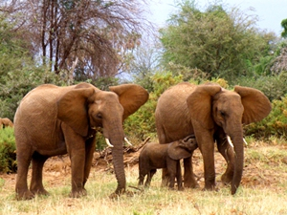
Mama będzie karmiła małe słoniątko mlekiem przez około 2 lata.
https://mnich-ekologii.blog.ekologia.pl/w-krolestwie-sloni,229

Slide 4
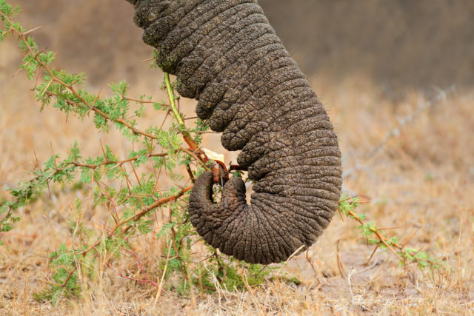
Po tym czasie słonie przestają pić mleko mamy.
Słonie afrykańskie to roślinożercy. To znaczy, że żywią się roślinami. Bardzo lubię jeść krzewy, trawy, młode pędy, korzenie oraz owoce.
Popatrz na ilustrację obok.
Jak myślisz, co zjada słoń?
https://zwierzetainformacje.pl/slon-afrykanski/

Slide 5
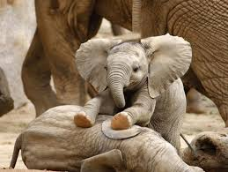
Małe słonie bardzo lubią zabawę. Siłują się pod czujnym okiem mamy.
http://www.greystudio.pl/main.php?page=7,74

Slide 6
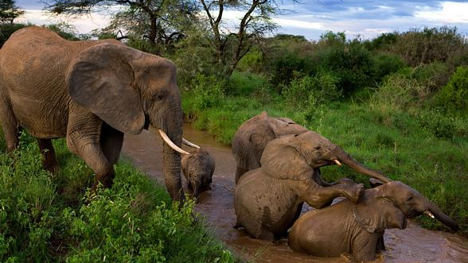
Mamy bardzo dbają o to, żeby słoniątka nie zapominały o kąpieli, podczas której świetnie się bawią.
Ile słoni jest na zdjęciu?
Spróbuj je policzyć.
https://dinoanimals.pl/wp-content/uploads/2012/07/S%C5%82onie-afryka%C5%84skie-1.jpg

Slide 7
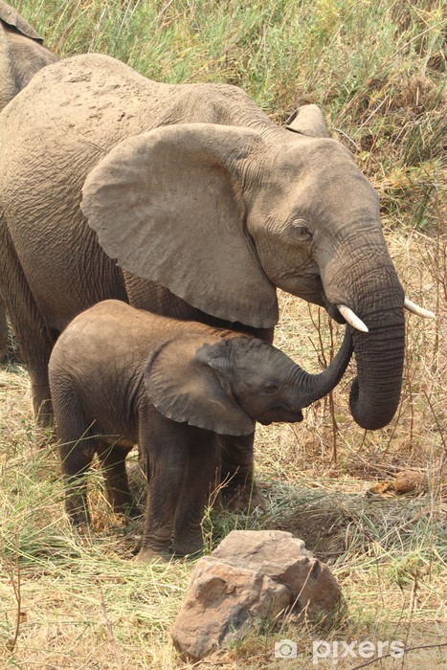

https://pixers.pl/fototapety/slon-afrykanski-71185285
Po zabawie i kąpieli słonie odpoczywają w cieniu.
Kliknij na głośnik
i posłuchaj, co to może być za dźwięk?

